Slide 1

Desarrollo Fullstack

Slide 2
Les damos la bienvenida
Vamos a comenzar a grabar la clase

Slide 3
Clase 04
Clase 05
Clase 06
Introducción a CSS
¿Qué es CSS?
Vinculación
Selectores
Cascada
Herencia
Especificidad
CSS Inicial
Fuentes y Tipografías
Colores
Iconos
CSS Intermedio
Unidades de medida
Box Modeling
Positions

Slide 4

CSS
Nos vamos conociendo

Slide 5
Fuentes
En CSS podemos utilizar infinidad de fuentes o familias tipográficas.
Por defecto, solo podremos acceder a las que ofrecen los navegadores de forma nativa pero por fortuna siempre podemos agregar nuevas opciones.
Profundicemos un poco más.

Slide 6
Tipos de fuente
Serif
Poseen terminaciones con serifa o acabado elegante.
Sans Serif
Tipografías de palo seco con terminaciones rectas o ligeramente redondeadas.
Display
Normalmente utilizadas para títulos por su capacidad de resaltar.
Mono
Cada letra mide lo mismo de ancho, suelen ser las de máquina de escribir o terminal de computadora.
Handwriting
Simulan la escritura hecha a mano.

Slide 7
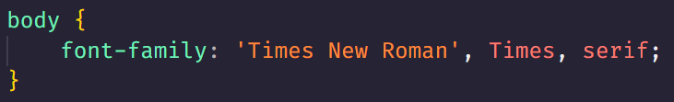
Propiedad font-family
Se divide en varias partes:
El valor entre comillas ‘ ‘, corresponde al nombre de la fuente seleccionada.
El segundo valor es el reemplazo en caso que no se encuentre esa fuente.
El tercero es la familia tipográfica para que cargue la fuente por defecto del navegador para este tipo en caso que las anteriores no funcionen.

Slide 8
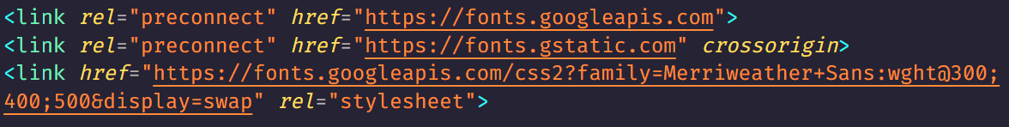
Importar fuentes externas
URL:
Se importa directamente en nuestra hoja HTML mediante una etiqueta <link href=”” /> a la URL del recurso solicitado (por ejemplo Google Fonts).
También se puede importar sobre la hoja de estilos CSS a través de la propiedad @import
Mas Fuentes en: https://fonts.google.com/

Slide 9
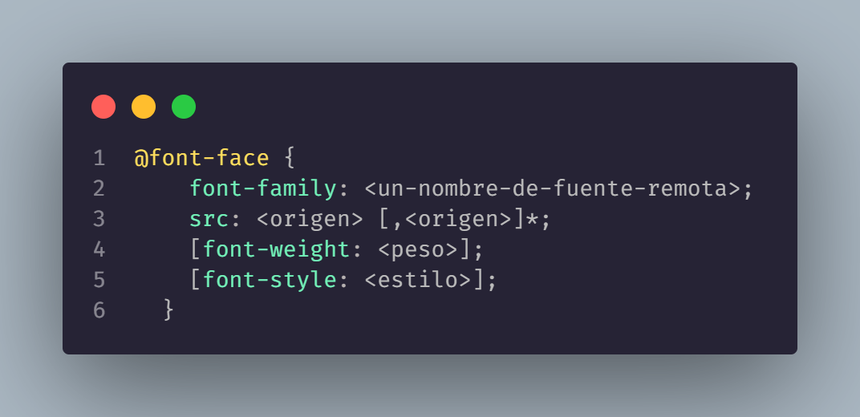
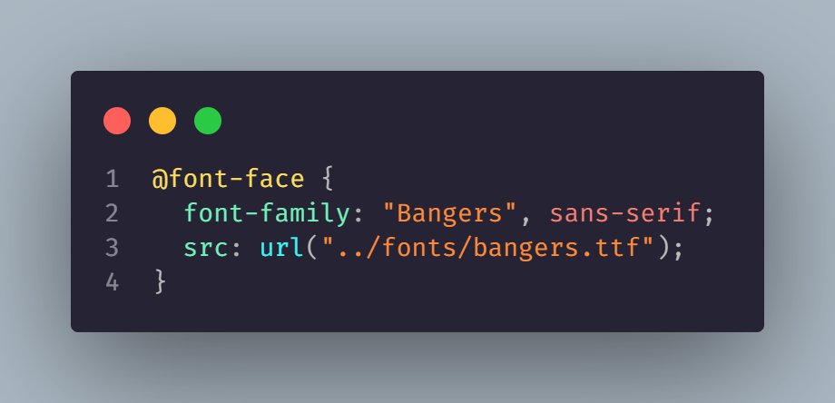
Importar fuentes externas
Archivo:
Se hace mediante la propiedad @font-face de CSS.

Slide 10
Colores
En el mundo del diseño existen infinidad de sistemas para trabajar los colores, CMYK, RGB, HSL, Hexadecimal, entre otros y cada uno tiene una aplicación distinta, es decir, podrán ser mejores para imprimir, para sublimar o para su proyección en pantallas.
En este apartado, nos centraremos en este último grupo donde encontramos que los códigos más usados son: rgb, rgba, hsl, hexadecimal y el grupo de colores nativos del navegador.

Slide 11
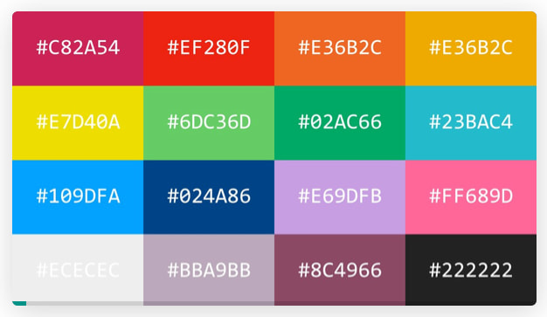

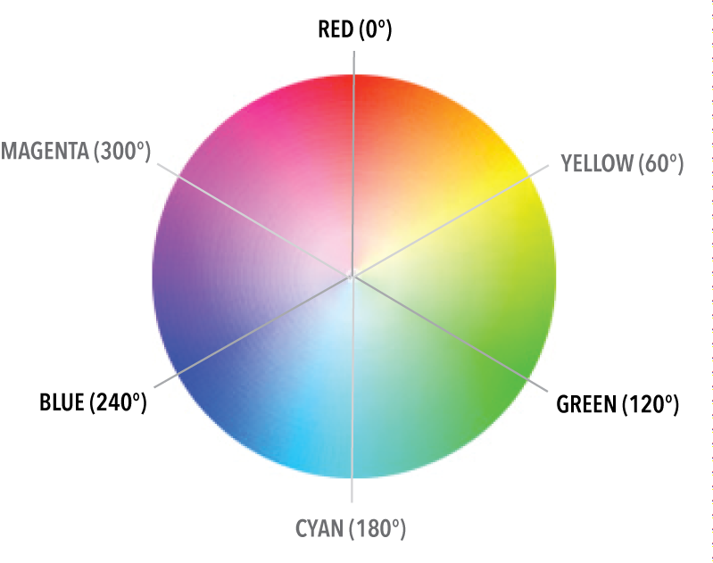
Códigos de Color
Hexadecimal
Se antepone un # antes del código que está compuesto por 6 caracteres entre números del 0 al 9 y letras de la A a la F.
RGB - RGBA
Es la mezcla de los componentes Red, Blue y Green pudiendo además incluir un canal “alpha” para indicar transparencia.
HSL
Hue, Saturation y Lightness combinación de matiz de color (0 a 360) y los porcentajes de 0 a 100% de saturación y luminosidad.

Slide 12
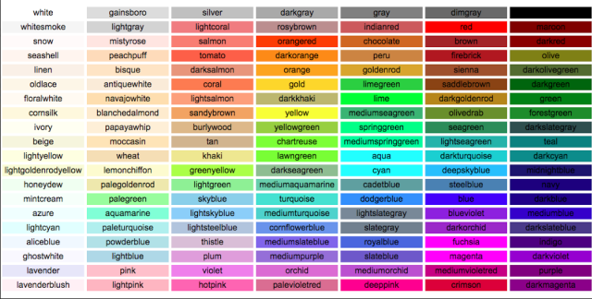
Códigos de Color
Nativos del navegador
Son los colores que por defecto nos ofrecen los navegadores. Estos poseen nombres propios como crimson, navy o deeppink y son un total de 150.

Slide 13
Iconos
Son aquellos recursos gráficos que nos ayudan a comunicar o explicar elementos en diferentes lugares de nuestro sitio.
Normalmente son en formato SVG aunque en algunos casos, se importan desde librerías que los ponen a disposición a través de etiquetas HTML.
Algunas de las librerías más conocidas son Font Awesome e Iconify.

Slide 14
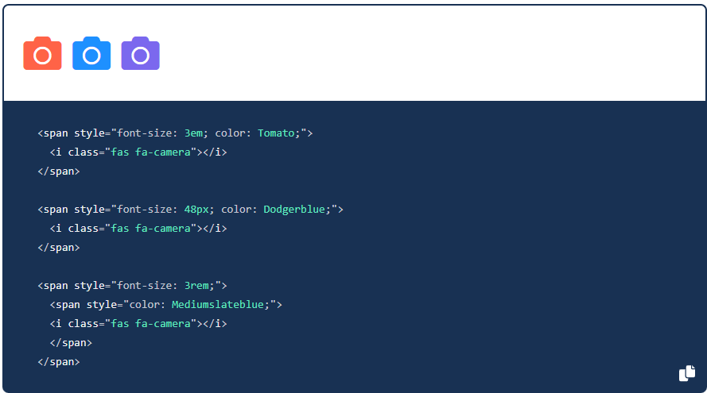
Font Awesome
La importamos a nuestro proyecto descargando el código fuente o a través de un gestor de paquetes. Luego, la misma librería nos pone a disposición un stock de íconos que se deben usar mediante una etiqueta <i></i> con una clase CSS específica que mostrará el ícono.
https://fontawesome.com/

Slide 15

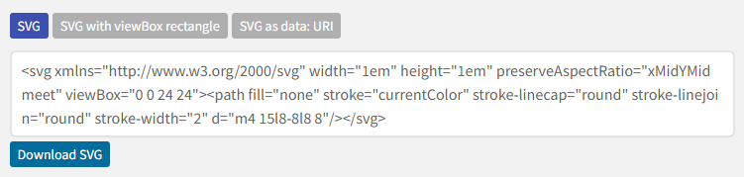
Iconify
Al igual que el anterior se puede instalar mediante un gestor de paquetes, a través de una etiqueta <script></script>¹ o directamente copiando y pegando el SVG² en nuestro HTML.
¹
https://iconify.design/

Slide 16
No te olvides de dar el presente

Slide 17
Recordá:
Revisar la Cartelera de Novedades.
Hacer tus consultas en el Foro.
Todo en el Aula Virtual.

Slide 18
Gracias

